Slide 1


Электронная фотодокументальная выставка
«Тур Хейердал и Генрих Анохин. История одной дружбы»
Муниципальное казенное учреждение
муниципального образования Ейский район «Архив»
(МКУ «Архив»)
к 110-летию со дня рождения норвежского путешественника Тура Хейердала,
к 100-летию со дня рождения учёного, Почётного гражданина города Ейска
Генриха Иосифовича Анохина
Ейск,
2024

Slide 2
Тур Хейердал и Генрих Анохин. История одной дружбы
Предисловие
В Ейском муниципальном архиве в фонде личного происхождения № Р-602 «Котенко Евгений Александрович (1930-2012), учёный, поэт, писатель» хранятся три фотографии с автографами известного норвежского учёного и путешественника – Тура Хейердала (1914-2002) и другие архивные документы, которые легли в основу настоящей электронной фотодокументальной выставки.
В 70-90-е годы ХХ века на советском центральном телевидении, а затем на российском телевидении была популярна телепередача «Клуб путешественников», с бессменным телеведущем, учёным Юрием Александровичем Сенкевичем (1937-2003). В этой телепередаче принимали участие известные в мире учёные и путешественники: Тур Хейердар, Бернхард Гржимек, Джеральд Даррелл, Жак-Ив Кусто и многие другие, а также демонстрировались документальные фильмы с их участием. Сам Ю.А. Сенкевич был известен тем, что по приглашению известного норвежского исследователя Тура Хейердала совершил путешествия на папирусных лодках «Ра», «Ра-2», а затем на тростниковой лодке «Тигрис». Но, к сожалению, осталось «за кадром» этой популярной передачи – многолетняя дружба Тура Хейердала и ейчанина, учёного-этнографа Генриха Иосифовича Анохина. Этим малоизвестным страницам биографий двух учёных посвящена электронная фотодокументальная выставка «Тур Хейердал и Генрих Анохин. История одной дружбы».
.

Slide 3
Тур Хейердал и Генрих Анохин. История одной дружбы
1. Генрих Анохин
Генрих Иосифович Анохин родился в г. Ейске Северо-Кавказского края (сейчас Краснодарского края) 17 января 1925 года в семье каретника Иосифа Афанасьевича Анохина (1894-1947) и домохозяйки Клавдии Степановны (1904-1992). Он являлся представителем пятого поколения семьи ейских мещан Анохиных в Ейске. Его прапрадед был из государственных крестьян села Белая Глина Ставропольской губернии (сейчас город Белая Глина Краснодарского края) и в 1849 году с семьёй переселился в Портовый город Ейск. В 1929 году семья Анохиных из Ейска переехала в город Таганрог. Отец Генриха, Афанасий Михайлович, был арестован 13 июля 1938 года, а затем осуждён. Он умер в заключении в 1947 году, а в 1957 году был реабилитирован. С июля 1941 по август 1943 года во время оккупации немецко-фашистскими войсками Таганрога Генрих Анохин принимал участие в антифашистском подполье. С сентября 1943 по август 1944 года служил в рядах Красной Армии, был ранен и дважды контужен. С сентября 1946 года по июнь 1950 года учился на историческом факультете Днепропетровского Государственного университета, который окончил с отличием. Одновременно экстерном с отличием он окончил Украинскую школу инструкторов альпинизма в 1948 году. В 1950-1954 годах Анохин – преподаватель в Днепропетровском техникуме физической культуры. В 1953 году Генрих получил звание – мастер спорта СССР по альпинизму, а в 1960 году – мастер спорта СССР по туризму. С конца 1949 по 1960-е годы Г.И. Анохин принимал участие в чемпионатах СССР по скалолазанию, совершил несколько восхождений на горные вершины Кавказа, с 1952 года по 1981 год – руководитель сборных Днепропетровской Областной, Всероссийской и Всесоюзной команд горных туристов в экспериментальных спортивно-исследовательских траверсах высокогорных хребтов. Г.И. Анохин автор десятка книг и монографий, более 500 публикаций в газетах и журналах по этнографии и истории; с 1964 года он действительный член Русского Географического общества Академии наук СССР; с 1964 года – член Союза журналистов СССР и Союза журналистов Москвы; с 1990 года – действительный член Фарерской Академии наук и литературы (Дания); с 1998 года – Почетный Гражданин города Ейска; с 2000 года – Заслуженный путешественник Российской Федерации.
.

Slide 4
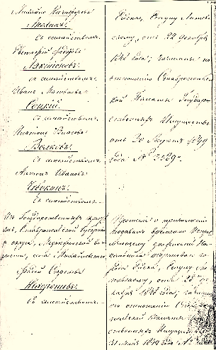
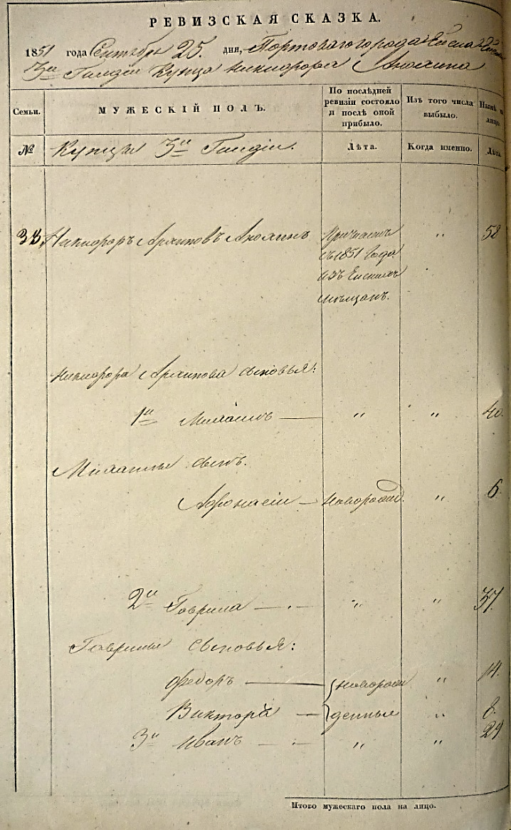
Тур Хейердал и Генрих Анохин. История одной дружбы
Запись о семье Михаила Никифоровича Анохина, прадеда Г.И. Анохина в «Именном списке о приписанных в мещане города Ейска лицах разных свободных состояний с 1849 по 1850 годы»
ГАКК. Ф.249. Оп.1. Д. 1941. Л.42 об.
Запись о семье Никифора Архиповича Анохина, прапрадеда Г.И. Анохина в Ревизской сказке города Ейска за 1851 год
ГАКК. Ф.282. Оп. Д.1288. Л.155 об.

Slide 5
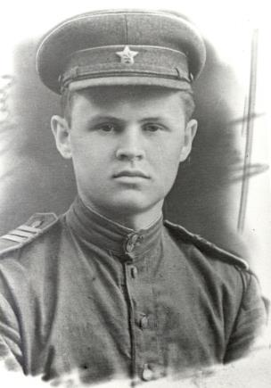
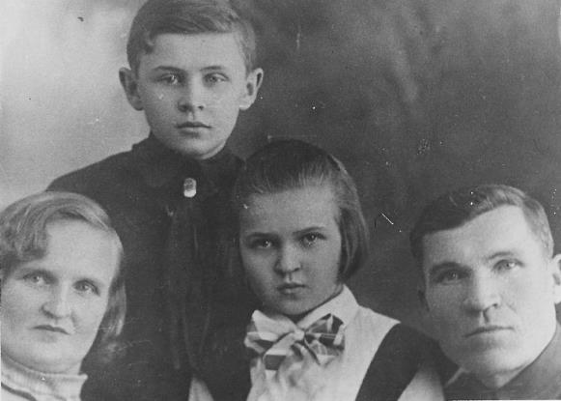
Тур Хейердал и Генрих Анохин. История одной дружбы
Генрих Анохин во время службы
в рядах Красной армии,
1944 год
МКУ «Архив». Ф.Р-602. Оп.1. Д.328.
Семья Анохиных.
Личный архив Е.А. Котенко

Slide 6
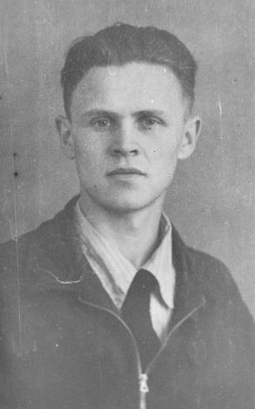
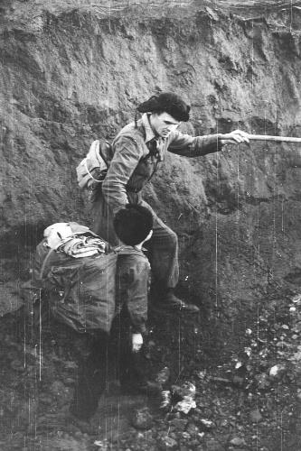
Тур Хейердал и Генрих Анохин. История одной дружбы
Г.И. Анохин – студент исторического факультета Днепропетровского государственного университета, переведенный с первого на третий курс.
Июнь 1947 года
МКУ «Архив». Ф.Р-602. Оп.1. Д.328.
Г. И. Анохин, преподаватель в г. Запорожье, проводит экскурсию на острое Хортица.
Запорожская область Украинская ССР. 1951 год
Личный архив Е.А. Котенко

Slide 7
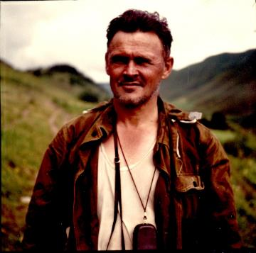
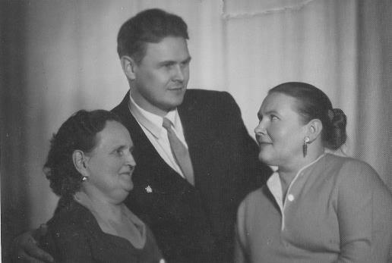
Тур Хейердал и Генрих Анохин. История одной дружбы
Г.И. Анохин во время экспедиции в горы.
Конец 60-х годов ХХ века.
Личный архив Е.А. Котенко
Семья Анохиных (слева направо): Клавдия Степановна, мать Г.И Анохина, Г.И. Анохин и его жена, Людмила Алексеевна.
1968 год
Личный архив Е.А. Котенко

Slide 8
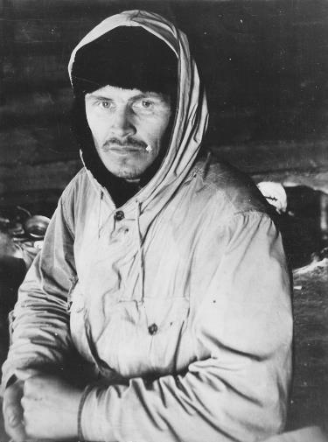
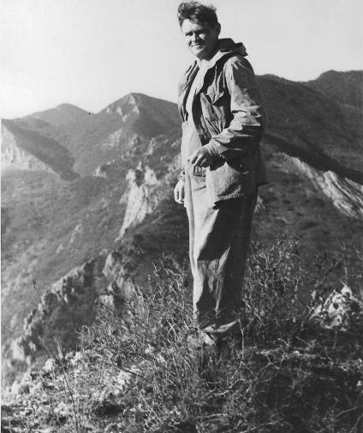
Тур Хейердал и Генрих Анохин. История одной дружбы
Г.И. Анохин во время экспедиции к саамам
на Кольском полуострове. Март 1957 года
Личный архив Е.А. Котенко
Г.И. Анохин, во время экспедиции.
Март 1975 года
Личный архив Е.А. Котенко

Slide 9
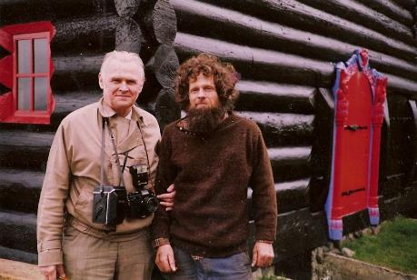
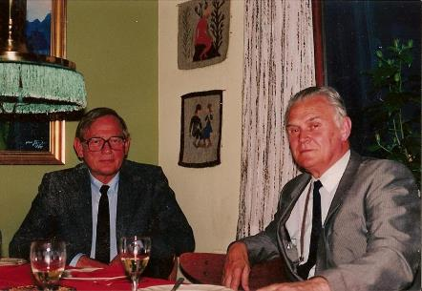
Тур Хейердал и Генрих Анохин. История одной дружбы
Г.И. Анохин (слева) на Фарерских островах с местным жителем.
Фарерские острова, Дания, 1992 год
Личный архив Е.А. Котенко
Генрих Анохин (справа) и его фарерский друг, Вальдемар Далсгор (слева),
Фарерские острова, Дания, 1992 год
Личный архив Е.А. Котенко

Slide 10
Тур Хейердал и Генрих Анохин. История одной дружбы
2. Тур Хейердал
Тур Хейердал родился 6 октября 1914 года в небольшом городке Ларвик на юге Норвегии в семье Тура и Алисон Хейердал. Его отец владел пивоварней, а мать работала в местном антропологическом музее.
В 1933 году 19-летний Тур Хейердал поступил в университет Осло на естественно-географический факультет, где проучился 3,5 года. Там он изучал зоологию и географию. В начале 1937 года, сразу после женитьбы, Хейердал с женой покинули Осло и прибыли на остров Таити. Затем они переехали на изолированный остров Фату-Хива, один из группы Маркизских островов в Тихом океане, где провели целый год в дали от цивилизации. Об этом рассказывает его первая книга «В поисках рая», написанная в 1938 году. В годы Второй мировой войны Тур переехал в США, где завербовался в армию. В звании лейтенанта в сентябре-октябре 1944 года он отправился на американском лайнере в составе конвоя в Мурманск. Хейердал принимал участие в Петсамо-Киркенесской операции, проходившей с 7 по 29 октября 1944 года и освобождении Северной Норвегии от немецко-фашистских войск с ноября 1944 года по май 1945 года.
В 1947 году Хейердал и ещё четверо норвежцев и швед, из бальсового дерева и других природных материалов построили плот, который назвали «Кон-Тики». К плаванию на плоту через Тихий океан Хейердала подтолкнули старинные летописи и рисунки испанских конкистадоров с изображением плотов инков, а также местные легенды и археологические свидетельства, позволявшие предполагать, что между Южной Америкой и Полинезией могли быть контакты. Они вышли в Тихий океан 28 апреля, а на 102-й день мореплавания, 7 августа 1947 года, их плот, преодолевший около 8000 км, прибило к рифам одного из островов Туамоту в Полинезии. «Кон-Тики» продемонстрировал, что примитивный плот, используя течение Гумбольдта и попутный ветер, действительно мог переплыть Тихий океан в западном направлении.
В 1955-1956 годах Хейердал организовал Норвежскую археологическую экспедицию на остров Пасхи. В месте с археологами он провел на острове Пасхи несколько месяцев, исследовал местные археологические объекты, проводил эксперименты по высеканию, перетаскиванию и установлению знаменитых статуй.

Slide 11
Тур Хейердал и Генрих Анохин. История одной дружбы
Следующим научно-практическим экспериментом Тура Хейердала была проверка гипотезы, что древние египетские мореплаватели, намеренно или случайно, могли совершать трансатлантические переходы на парусных судах, используя при этом Канарское течение от берегов Северной Африки до берегов Америки. В 1969 году первая лодка, названная «Ра», была изготовлена по рисункам и макетам лодок Древнего Египта, жителями с озера Чад из папируса, добытого на озере Тана в Эфиопии. Лодка вышла в плавание 25 мая 1969 года в Атлантический океан с побережья Марокко в составе семи человек международного экипажа. За восемь недель плавания лодка «Ра», из-за ошибок при строительстве и проектировании, стала погружаться в воду. Когда до американского берега оставалось несколько сотен километров, преодолев 5000 км, она начала разрушаться, и 16 июля 1969 года команда была вынуждена срочно покинуть лодку.
Вторая лодка, «Ра-2», доработанная с учётом предыдущих ошибок, была построена мастерами с озера Титикака в Боливии. Она отправилась в плавание из Марокко 17 мая 1970 года в составе восьми человек международного экипажа. На этот раз экспедиция увенчалась полным успехом – лодка, преодолев 6100 км за 57 дней, достигла Барбадоса, продемонстрировав тем самым, что древние мореплаватели могли совершать плавания в Новый Свет.
В 1977 году Тур Хейердал построил тростниковую лодку «Тигрис», задачей которой было продемонстрировать, что между Месопотамией и Индской цивилизацией (побережье современного Пакистана) могли существовать торговые и миграционные контакты. «Тигрис» был построен в Ираке и отправился в плавание с международным экипажем из одиннадцати человек на борту через Персидский залив в Пакистан, а оттуда к Красному морю. По прошествии 4,5 месяцев плавания «Тигрис», преодолев 7000 км и сохранив, свои мореходные качества, был сожжён в Джибути 3 апреля 1978 года в знак протеста против войн и военных манёвров НАТО в Красном море.
В 1983-1984 годах Тур Хейердал обследовал курганы, найденные на Мальдивских островах в Индийском океане. В 1991 году он исследовал пирамиды Гуимар на острове Тенерифе, одном из Канарских островов в Атлантическом океане, и предположил, что они являются пирамидами и имеют астрономическую ориентацию. Хейердал выдвинул теорию, по которой Канарские острова в древности были перевалочным пунктом на пути между Америкой и Средиземноморьем.
.

Slide 12
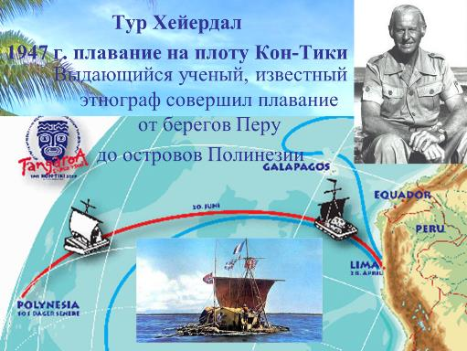
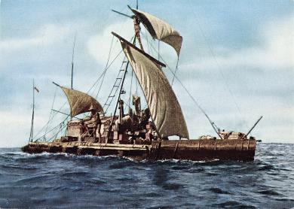
Тур Хейердал и Генрих Анохин. История одной дружбы
Маршрут плота «Кон-Тики»
из бальсового дерева в Тихом океане.
1947 год
Личный архив Е.А. Котенко
Плот «Кон-Тики» из бальсового дерева
во время плавания в Тихом океане.
1947 год
Личный архив Е.А. Котенко

Slide 13
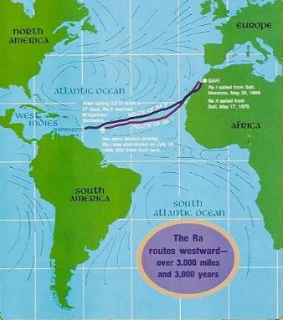
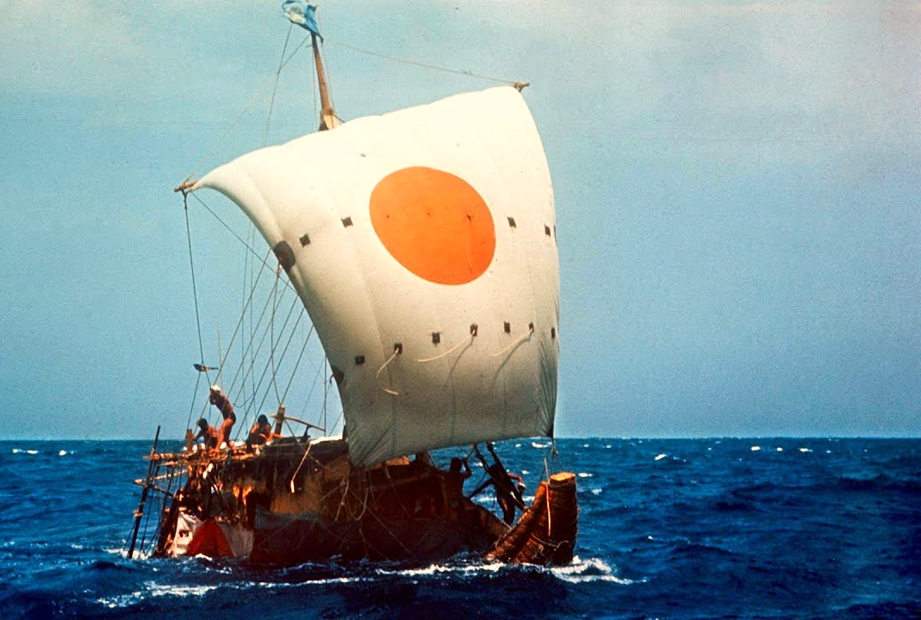
Тур Хейердал и Генрих Анохин. История одной дружбы
Маршрут папирусных лодок «Ра» (1969 год) и «Ра-2» (1970 год) в Атлантическом океане
Личный архив Е.А. Котенко
Папирусная лодка «Ра» во время плавания в Атлантическом океане. 1969 год
Личный архив Е.А. Котенко

Slide 14
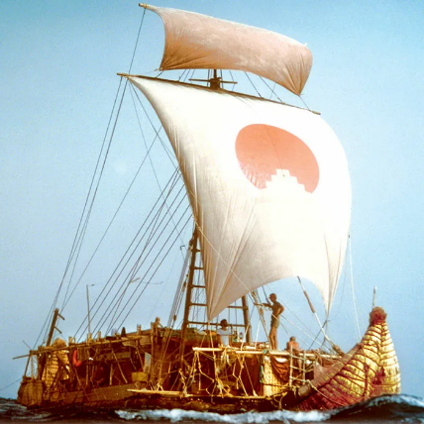
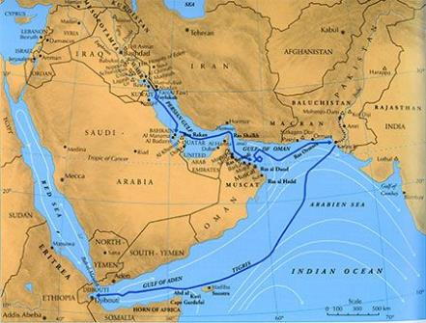
Тур Хейердал и Генрих Анохин. История одной дружбы
Маршрут тростниковой лодки «Тигрис» в Индийском океане. Ноябрь 1977 года - апрель 1980 года
Личный архив Е.А. Котенко
Тростниковая лодка «Тигрис» во время плавания
в Индийском океане
Личный архив Е.А. Котенко

Slide 15
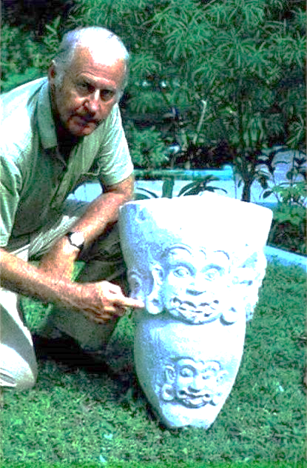
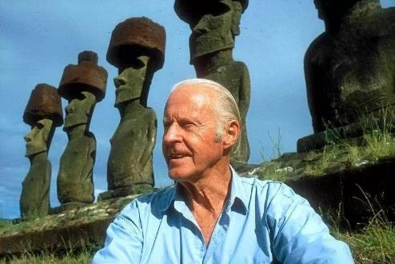
Тур Хейердал и Генрих Анохин. История одной дружбы
Тур Хейердал во время экспедиции на Мальдивских островах
в 1983-1984 годах
Личный архив Е.А. Котенко
Тур Хейердал во время экспедиции на остров Пасхи.
Чили, 1986 год
Личный архив Е.А. Котенко

Slide 16
Тур Хейердал и Генрих Анохин. История одной дружбы
3. Дружба Генриха Анохина и Тура Хейердала
Первый раз Анохин услышал о Хейердале во время учёбы в аспирантуре в Институте этнографии Академии наук СССР (далее – АН СССР) в Москве весной 1958 года, после выхода перевода его книги «Путешествие на Кон-Тики». Анохину, изучавшему скандинавские страны, понадобилась литература по культуре и быту норвежцев. Своё первое письмо Генрих Анохин написал Туру Хейердалу в Норвегию 28 сентября 1958 года на русском языке. Тур нашёл переводчика и прислал ответ через месяц из Италии, где он проживал уже некоторое время. В то время руководство Института этнографии АН СССР во главе с членом-корреспондентом АН СССР Сергеем Павловичем Толстовым (1907-1976) открыто считало Тура Хейердала «фашистом» и «расистом», и у Генриха Анохина начались проблемы. В феврале 1961 года Анохин, после окончании аспирантуры, был уволен из института за поддержку гипотез Тура Хейердала. Но Анохина поддержали ряд учёных из АН СССР и Лев Львович Жданов (1924-1995), переводивший на русский язык книги Тура Хейердала и других путешественников. В результате, в мае 1961 года Анохина пригласили на работу в Институт этнографии АН СССР, в котором он проработал до 1990 года, сначала младшим, потом старшим научным сотрудником, а затем ученым секретарём по этнографическим выставкам Президиума АН СССР. В 1966 году Генрих Анохин защитил кандидатскую диссертацию.
Первый раз Тур Хейердал приехал в СССР по приглашению Института географии СССР и общества «СССР-Норвегия» 27 апреля 1962 года. Первая его встреча с Анохиным состоялась 28 апреля 1962 года в институте этнографии СССР, так началось их многолетнее общение. Отныне во всех посещениях Хейердалом нашей страны его всегда сопровождал Генрих Анохин. Второй раз Тур Хейердал приезжал в СССР в августе 1964 года в качестве учёного и гостя АН СССР, как и во все последующие визиты, он проводил многочисленные встречи с советскими учёными, студентами различных ВУЗов и общественностью. В третий раз Тур был в СССР вместе с интернациональным экипажем знаменитой лодки «Ра» в сентябре-октябре 1969 года, они встречались с общественностью в Москве, Ленинграде, Таганроге. Посетил Тур Хейердал Институт виноградарства и виноделия, а также экспериментальные виноградники под городом Новочеркасском Ростовской области, на которых выращивали новые сорта винограда: «Тут Хейердал», «Кон-Тики», «Аку-Аку».

Slide 17
Тур Хейердал и Генрих Анохин. История одной дружбы
В четвёртый визит, в августе-сентябре 1981 года, Тур выступал с докладами на семинарах и провёл встречи в Москве, Хабаровске, Находке, Баку. Во время этого визита Тур посетил археологический памятник в Гобустане, в 35 километрах от Баку, и исследовал наскальные рисунки камышовых лодок, датированные VI-III тыс. лет до н. э. Эти рисунки подобны рисункам, найденным в песках Сахары, датированных VI тыс. лет до н. э., в то время на месте пустыни был влажный климат.
В пятый раз в СССР Тур побывал в октябре-ноябре 1984 года, в Москве и Ленинграде, где провёл встречи с учёными и студентами различных институтов, том числе в МГУ имени М.В. Ломоносова. Во время своего визита Тур Хейердал позировал известному скульптору Ю.Л. Чернову, работавшему над бюстом Тура. Побывал в гостях у Генриха Анохина. Как пишет Г.И. Анохин в своей книге «Крутые маршруты Тура Хейердала»: «… в один и тот же день 28 октября 1984 года на моей квартире в Москве мы отметили одновременно три дня рождения: 70-летие Хейердала, прошедшее 6 октября, 60-летие Льва Жданова, прошедшее 20 октября, и 37-летие именно в этот день моей последней супруги Натальи...».
В октябре 1989 года Тур снова в Москве, ему вручили диплом и медаль почётного доктора МГУ имени М.В. Ломоносова. Визит Тура Хейердала, теперь уже в Россию, планировался с 5 по 10 октября 1993 года, но из-за внутриполитического конфликта, происходившего в Москве 3-4 октября 1993 года, он был отменён. Поэтому последующий визит Тура в Москву состоялся только в октябре 1994 года. В норвежском посольстве 19 октября 1994 года прошёл приём, посвящённый 80-летию со дня рождения Тура Хейердала, на котором присутствовал Г.И. Анохин.
Генрих Анохин был приглашён в качестве участника Парада Союзных Армий к 50-летию окончания Второй мировой войны 1939-1945 годов, проходившего в столице Норвегии городе Осло 8 мая 1995 года. В это время Тур Хейердал находился в своей очередной экспедиции, поэтому не смог прилететь на торжества. Встреча друзей снова не состоялась. В последний раз они встретились только в 2001 году.
В начале апреле 2002 года Генрих Анохин получил от Тура Хейердала бандероль (которая шла три месяца) с его последней книгой «В погоне за Одином. По следам нашего прошлого» с дарственной надписью: «Моему другу Генриху Анохину с наилучшими пожеланиями тебе и твоей семье от Тура Хейердала. 2 января 2002 года». Через две недели Тура не стало.

Slide 18
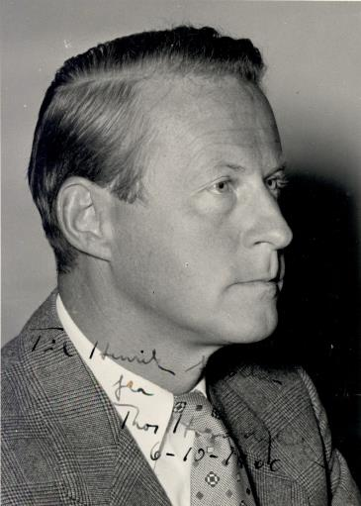
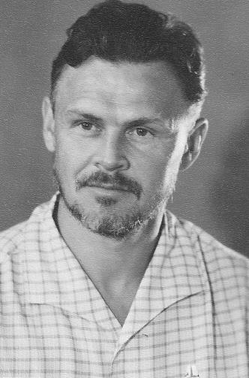
Тур Хейердал и Генрих Анохин. История одной дружбы
Фотопортрет Тура Хейердала
(с автографом Тура Хейердала, датированным
6 октября 1960 года)
МКУ «Архив». Ф.Р-602. Оп.1. Д.329. Л.1.
Фотопортрет Анохина,
1969 год
Личный архив Е.А. Котенко

Slide 19
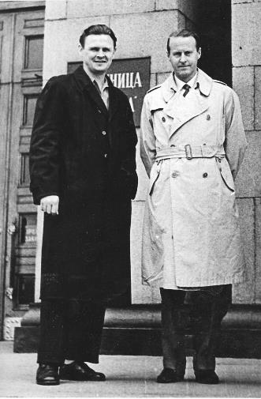
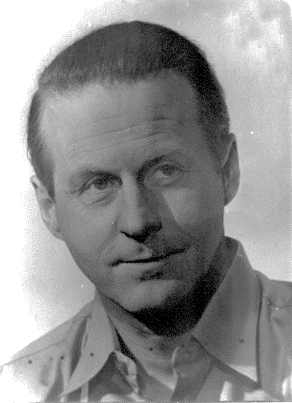
Тур Хейердал и Генрих Анохин. История одной дружбы
Генрих Анохин (слева) и Тур Хейердал (справа)
возле гостиницы «Украина».
Москва, 29 апреля 1962 года
МКУ «Архив». Ф.Р-602. Оп.1. Д.330.
Фотопортрет Тура Хейердала,
60-е годы ХХ века
МКУ «Архив». Ф.Р-602. Оп.1. Д.330.

Slide 20
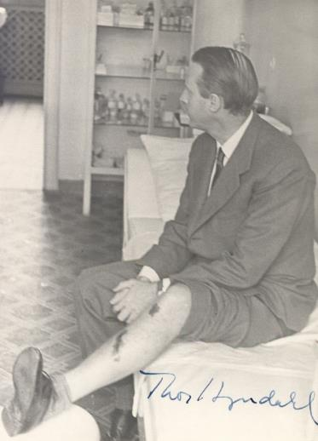
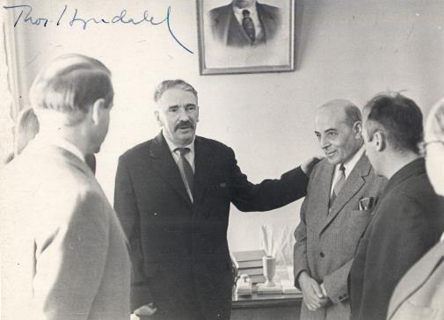
Тур Хейердал и Генрих Анохин. История одной дружбы
Тур Хейердал на встрече в Институте этнографии АН СССР: Тур Хейердал (первый слева), С.П. Толстов – директор Института этнографии (второй слева). Вверху фотографии автограф Тура Хейердала.
Москва, 28 апреля 1962 года
МКУ «Архив». Ф.Р-602. Оп.1. Д.329. Л.2.
Тур Хейердал в Боткинской больнице. Внизу фотографии автограф Тура Хейердала.
Москва, 6 мая 1962 года
МКУ «Архив». Ф.Р-602. Оп.1. Д.329. Л.3.

Slide 21
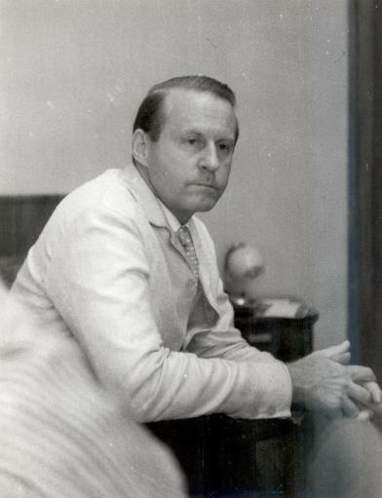
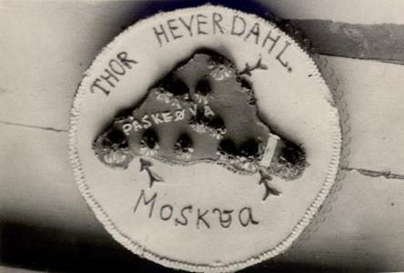
Тур Хейердал и Генрих Анохин. История одной дружбы
Торт, которым встречал Генрих Анохин Тура Хейердала у себя дома 9 августа 1964 года
МКУ «Архив» МКУ «Архив». Ф.Р-602. Оп.1. Д.330.
Тур Хейердал в своём номере в гостинице «Украина».
Москва, август 1964 года
МКУ «Архив». Ф.Р-602. Оп.1. Д.330.

Slide 22
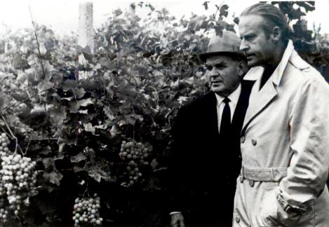
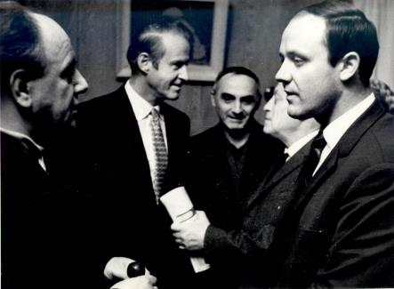
Тур Хейердал и Генрих Анохин. История одной дружбы
Директор Всероссийского института виноградарства и виноделия, профессор Яков Иванович Потапенко (слева) в опытном хозяйстве знакомит Тура Хейердала (справа) с новыми сортами винограда: «Тур Хейердал», «Кон-Тики», «Аку-Аку».
Новочеркасск, 28 сентября 1969 года
МКУ «Архив». Ф.Р-602. Оп.1. Д.330.
На встрече в Центральном Доме литераторов (ЦДЛ) с интернациональным экипажем лодки «Ра» (слева на право): поэт Евгений Долматовский, Тур Хейердал, переводчик Лев Жданов, писатель Геннадий Фиш и участник экспедиции, врач Юрий Сенкевич . Москва, 3 октября 1969 года
МКУ «Архив». Ф.Р-602. Оп.1. Д.330.

Slide 23
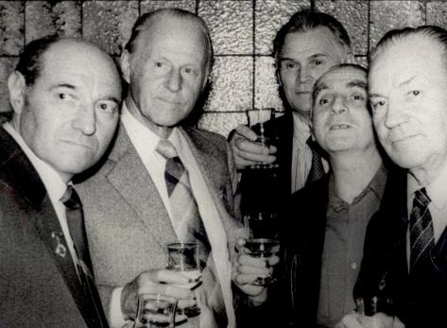
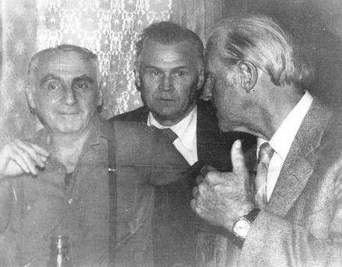
Тур Хейердал и Генрих Анохин. История одной дружбы
Во время одной из встреч (слева на право): полковник в отставке Михаил Янкелевич, Тур Хейердал, Генрих Анохин, переводчик Лев Жданов, профессор Ленинградского педагогического института Павел Сутягин.
Ленинград, 24 октября 1984 года
МКУ «Архив». Ф.Р-602. Оп.1. Д.330.
Во время одной из встреч (слева на право): переводчик Лев Жданов, Генрих Анохин, Тур Хейердал.
Ленинград, 24 октября 1984 года
МКУ «Архив». Ф.Р-602. Оп.1. Д.330.

Slide 24
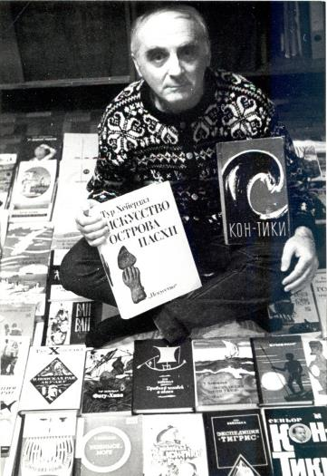
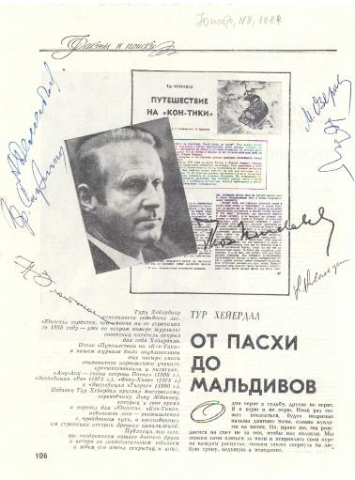
Тур Хейердал и Генрих Анохин. История одной дружбы
Статья Тура Хейердала «От Пасхи до Мальдивов» в журнале «Юность», 1984 год № 9. с автографами членов редакции журнала «Юность»
МКУ «Архив». Ф.Р-602. Оп.1. Д.324. Л.1
Переводчик Лев Жданов с книгам Тура Хейердала.
Москва, 14 февраля 1983 года
МКУ «Архив».Ф.Р-602. Оп.1. Д.330.

Slide 25
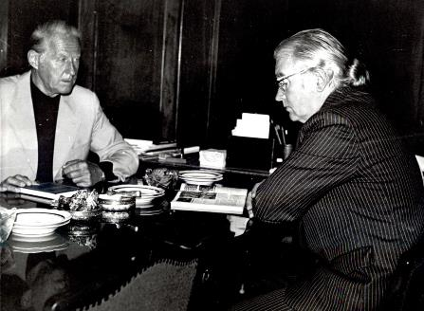
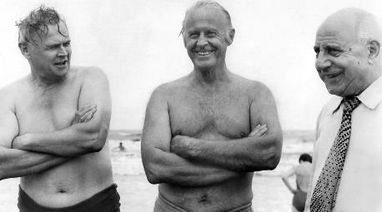
Тур Хейердал и Генрих Анохин. История одной дружбы
Первый заместитель Главного учёного секретаря Президиума АН СССР академик Юлиан Владимирович Бромлей (справа) обсуждает с Туром Хейердалом (слева) его поездку в Азербайджанскую ССР,
Москва. 27 августа 1981 года
МКУ «Архив».Ф.Р-602. Оп.1. Д.330.
Слева направо: Генрих Иосифович Анохин, Тур Хейердал и академик АН АзССР Гасан Алиевич Алиев на берегу Каспийского моря. Азербайджанская ССР, 30 августа 1981 года
Личный архив Е.А. Котенко

Slide 26
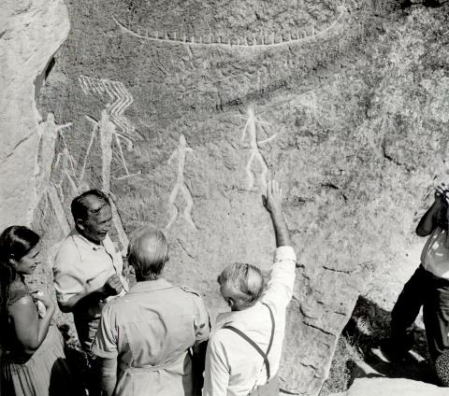
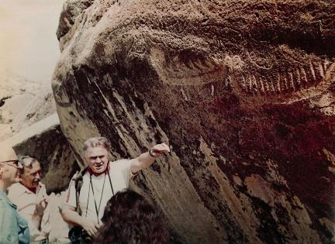
Тур Хейердал и Генрих Анохин. История одной дружбы
Тур Хейердал осматривает
петроглифы в Гобустане (Азербайджан).
29 августа 1981 года
МКУ «Архив». Ф.Р-602. Оп.1. Д.330.
Генрих Анохин рассказывает Туру Хейердалу
о петроглифах в Гобустане (Азербайджан).
29 августа 1981 года
МКУ «Архив». Ф.Р-602. Оп.1. Д.330.

Slide 27
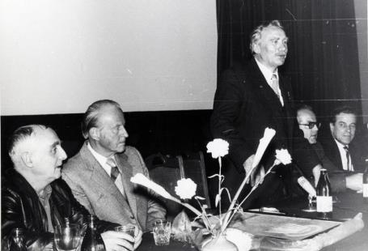
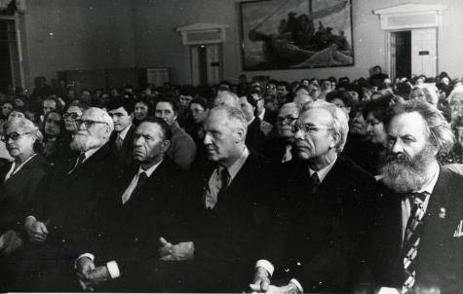
Тур Хейердал и Генрих Анохин. История одной дружбы
Перед выступлением Тура Хейердала (второй слева) в лектории Географического общества СССР.
Ленинград, 26 октября 1984 года
Личный архив Е.А. Котенко
Участники встречи с Туром Хейердалом в Географическом обществе СССР. Ленинград, 26 октября 1984 года
Личный архив Е.А. Котенко

Slide 28
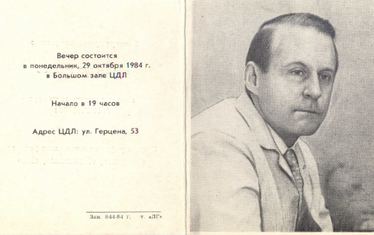
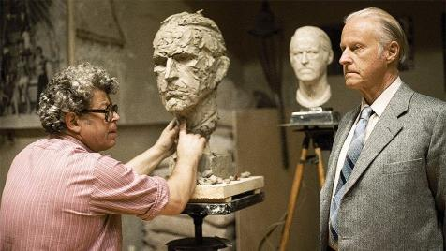
Тур Хейердал и Генрих Анохин. История одной дружбы
Пригласительный билет Генриха Анохина на встречу с Туром Хейердалом в Центральном Доме литераторов (ЦДЛ).
Москва, 29 октября 1984 года
МКУ «Архив». Ф.Р-602. Оп.1. Д. 308. Л.1.
Российский скульптор Юрия Львовича Чернов (слева) за работой над бюстом Тура Хейердала, стоящего справа.
Москва, 30 октября 1984 года
Личный архив Е.А. Котенко

Slide 29
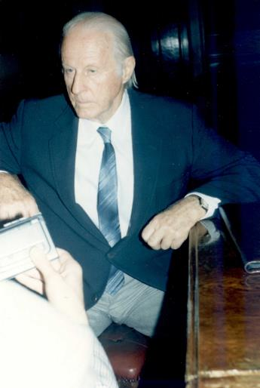
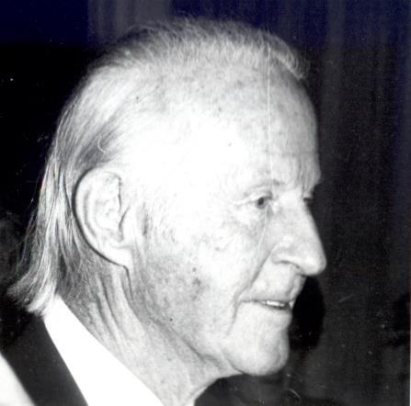
Тур Хейердал и Генрих Анохин. История одной дружбы
Тур Хейердал в посольстве Королевства Норвегии во время приёма, посвящённого его 80-летию со дня рождения.
Москва, 19 октября 1994 года
МКУ «Архив».Ф.Р-602. Оп.1. Д.330.
Тур Хейердал даёт интервью.
Москва, 19 октября 1994 года
МКУ «Архив».Ф.Р-602. Оп.1. Д.330.

Slide 30
Тур Хейердал и Генрих Анохин. История одной дружбы
4. Последние работы Генриха Анохина и Тура Хейердала,
посвящённые истории древнего Приазовья
В конце 2001 года вышла в свет последняя книга Хейердала в соавторстве со шведским историком Пером Лиллиестрёмом «В погоне за Одином. По следам нашего прошлого». В основу её легли итоги археологических раскопок, возглавляемых Хейердалом и проводившихся с 10 апреля по 10 июня 2001 года в г. Азове Ростовской области, неподалёку от Азовского моря, в которых также участвовали специалисты Ростовского Государственного университета и Азовского историко-археологического и палеонтологического музея-заповедника. За два месяца раскопок было извлечено из-под земли 35 тысяч артефактов, в том числе три фибулы – застёжки для плащей, атрибуты одежды германцев (у Тура – викингов). В ходе раскопок Хейердал пытался отыскать следы древней скандинавской цивилизации Асгарда. В германо-скандинавской мифологии Асгард – небесный город, обитель богов-асов. Тур основывался на текстах произведения «Сага об Инглингах» исландского скальда (поэта) Снорри Стурлусона (1178-1241). Эта сага повествует о том, что вождь по имени Один, в начале I тыс. н.э., возглавил племя, называемое асами, и с низовий реки Дона (Танаквисля) повёл его на север, через Саксонию на датский остров Фюн, а затем переселился в Швецию. Там местные жители, попав под мощное влияние Одина, стали поклоняться ему после его смерти. По мнению Хейердала, история, изложенная в «Саге об Инглингах», основана на реальных событиях. В книге Хейердала и Лиллиестрема упоминается и норманнская теория происхождения государственности на Руси. Авторы приходят к выводу, что Рюрик – швед, но при этом государственность славян образовалась намного раньше. Эта последняя книга Хейердала вызвала в Норвегии резкую критику со стороны историков, археологов и лингвистов и была признана псевдонаучной, на основании того, что авторы основывали свои доводы на сходстве имён в норвежской мифологии и географических названий черноморского региона. Некоторые эпизоды истории германских народов, изложенные в книге, являются не новыми, а некоторые были подтверждены научными открытиями за последние 20 лет, особенно в области генетики. Немногие знают, что германские племена готов жили с середины II века н.э. по северному побережью Черного и Азовского морей, от реки Дуная до реки Дон. Большинство готов после разгрома в 375 году гуннами ушли в Западную Европу, но германская речь готов звучала в средневековом автономном княжестве Феодоро, на южном берегу Крыма до XVII века, пока остатки готов не были ассимилированы крымскими татарами и греками.

Slide 31
Тур Хейердал и Генрих Анохин. История одной дружбы
В первой половине ХХ века эти исторические данные были использованы германскими нацистами для обоснования исторической принадлежности Крыма и Причерноморья к «арийской территории». Нацисты предполагали создать в Крыму немецкую колонию под названием «Готенланд» – «земля готов» и переселить туда жителей Южного Тироля. Согласно этой же теории, казаки являлись потомками славянизированных готов.
Тур Хейердал умер 18 апреля 2002 года в возрасте 87 лет от опухоли головного мозга в своём имении Колла-Микери в итальянском городке Алассио, в окружении своей семьи. Родные рассказывали о его последних днях: «Он отказался от приёма еды, воды и лекарств, и приготовился к смерти». Тура Хейердала похоронили в Италии на территории его имения.
Генрих Анохин в последние годы своей жизни, пытаясь не отстать от своего друга, разработал новую антинорманскую концепцию местного славянского происхождения государственности на Руси. Он предложил новое толкование старых летописей, в духе популярного в 90-е годы ХХ века направления – «современное толкование классической, академической истории». Анохин опубликовал несколько работ в газетах и журналах, согласно своей концепции по истории Древней Руси. В статье «Тайные маршруты русов» он предположил, что русы во время походов в IX-X веках в Каспийское море, могли избирать один из возможных вариантов выхода: из Таганрогского залива по реке Дон в реку Маныч или второй вариант – по реке Ее, затем волоком в бассейн реки Маныч и далее волоком к реке Куме, а затем русы выходили в Каспийское море. В другой своей работе «Рюрик – солевар из Руссы», написанной в 1998 году, Генрих Анохин предлагает считать термин «Русь» происходящим от города солеваров Русса в Приильменье, и оттуда же происходят варяги, а вовсе не из Скандинавии. Слово «русь» он считает определением знати, а слово «славянин» означает простолюдин. Эта теория Анохина подвергалась резкой критике, как «норманистами», так и «антинорманистами».
Последняя книга Генриха Анохина называется «Крутые маршруты Тура Хейердала», она посвящена не столько экспедициям Тура, сколько его визитам в СССР и Россию. Эта книга стала как бы итогом их 44-летней дружбы. К сожалению, Генрих Анохин не увидел выхода в свет этой своей книги. Он умер 28 марта 2006 года у себя дома в окружении родных, а книга была издана в 2007 году, уже после его смерти.

Slide 32
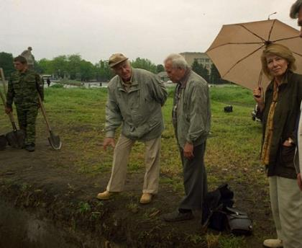
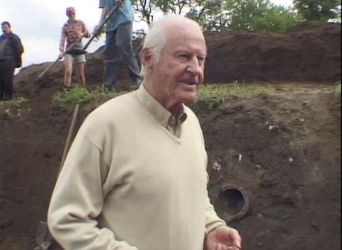
Тур Хейердал и Генрих Анохин. История одной дружбы
Тур Хейердал (второй слева) и его жена Жаклин (первая справа), осматривают археологические раскопки в г. Азове Ростовской области,
2001 год
Личный архив Е.А. Котенко
Тур Хейердал осматривает археологические раскопки в г. Азове Ростовской области,
2001 год
Личный архив Е.А. Котенко

Slide 33
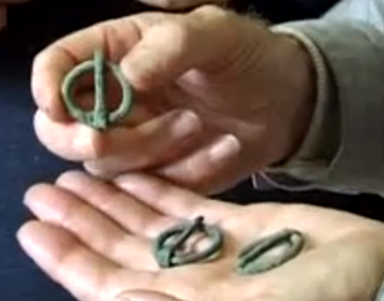
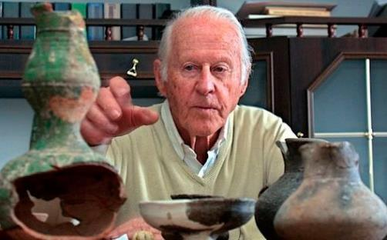
Тур Хейердал и Генрих Анохин. История одной дружбы
Тур Хейердал осматривает артефакты, найденные на археологических раскопках в г. Азове Ростовской области.
2001 год
Личный архив Е.А. Котенко
Тур Хейердал держит три фибулы – застёжки для плащей, атрибуты одежды древних германцев, найденные на археологических раскопках в г. Азове Ростовской области. 2001 год
Личный архив Е.А. Котенко

Slide 34

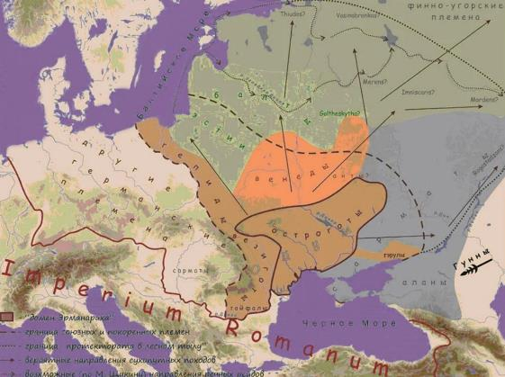
Тур Хейердал и Генрих Анохин. История одной дружбы
Карта расселения древних германских и иранских племён, в Северном Приазовье и Северном Причерноморье в II-IV веках н.э
Личный архив Е.А. Котенко
.
Книга Тура Хейердала и Пера Лиллиестрёма «В погоне за Одином. По следам нашего прошлого», переведённая на русский язык с норвежского языка С. Карпушиной и С. Хоркиной. – М.:
Менеджер, 2008. – 429 с.

Slide 35
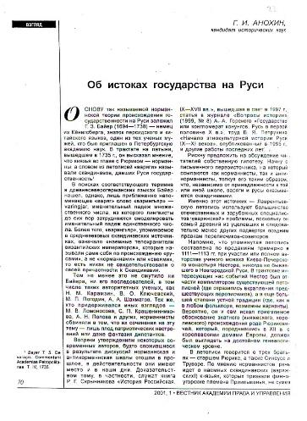

Тур Хейердал и Генрих Анохин. История одной дружбы
Статья Г.И. Анохина «Об истоках государства на Руси» в журнале «Вестник академии права и управления» от 2001 года № 1
МКУ «Архив». Ф.Р-602. Оп.1. Д.316. Л.22.
Карта к статье Г.И. Анохина «Тайные маршруты русов» в газете «Экономическая газета» г. Москва, ноябрь 1998 года № 48
МКУ «Архив». Ф.Р-602. Оп.1. Д.314. Л.8.

Slide 36


Тур Хейердал и Генрих Анохин. История одной дружбы
Книга Г.И. Анохина «Крутые маршруты Тура Хейердала»
МКУ «Архив». Ф.Р-602. Оп.1. Д.17.
Рукопись Е.А. Котенко «Предисловие» к книге Г.И. Анохина «Крутые маршруты Тура Хейердала»
МКУ «Архив». Ф.Р-602. Оп.1. Д.323. Л.1.

Slide 37
Тур Хейердал и Генрих Анохин. История одной дружбы
Послесловие
Евгений Александрович Котенко (1930-2012), доктор технических наук, член Союза писателей России, Лауреат Государственной премии СССР, Почётный гражданин города Ейска и Ейского района, с начала 60-х годов ХХ века собирал информацию о знаменитых ейчанах, о которых он писал в газетных статьях и своих книгах. В 60-70-е годы ХХ века Е.А. Котенко был внештатным корреспондентом ейской газеты «Приазовские степи». По просьбе редакции газеты он встретился с учёным, этнографом Генрихом Иосифовичем Анохиным. Их первая встреча состоялась в 1975 году в Москве, впоследствии их знакомство переросло в дружбу семьями. Г.И. Анохин подарил Е.А. Котенко более 30 своих фотографий, на многих из них имеются комментарии Анохина. Среди них были 3 фотографии с автографом Тура Хейердала: портрет Хейердала, сделанный в Осло в 1960 году; Т. Хейердал на встрече в Институте этнографии АН СССР 28 апреля 1962 года; фотография, датированная 6 мая 1962 года, когда Т. Хейердалу оказывали медицинскую помощь в Боткинской больнице в Москве из-за полученной небольшой травмы.
После смерти Генриха Анохина, Евгений Александрович Котенко опубликовал несколько статей в газетах и журналах, посвящённых памяти Г.И. Анохина, а в январе 2007 года написал предисловие к его последней книге «Крутые маршруты Тура Хейердала».
В декабре 2018 года Елена Ивановна Костерина, вдова Е.А. Котенко, передала в дар Ейскому муниципальному архиву фотографии, несколько писем и рукописей Г.И. Анохина. На основании этих документов МКУ «Архив» подготовил виртуальную историко-документальную выставку «Тур Хейердал и Генрих Анохин. История одной дружбы», посвящённую 110-летию путешественника Тура Хейердала (родился 6 октября 1914 г.) и 100-летию со дня рождения учёного, Почётного гражданина города Ейска Генриха Анохина (родился 17 января 1925 г.), истории их 44-летней дружбы – россиянина и норвежца, людей одновременно разных и одновременно схожих, оба «провинциалы», оба прошли войну, добивались признания своих гипотез, стали учёными и путешественниками и до старости сохраняли мальчишеский задор и авантюризм.

Slide 38


Тур Хейердал и Генрих Анохин. История одной дружбы
Евгений Александрович Котенко (в центре) в гостях у семьи Анохиных: Наталья Григорьевна (слева) и Генрих Иосифович (справа).
Москва, 7 декабря 1986 года
МКУ «Архив».Ф.Р-602. Оп.1. Д.331. Л.2
Генрих Иосифович Анохин (слева) в гостях у Евгения Александровича Котенко (справа).
Москва, 2005 год
МКУ «Архив».Ф.Р-602. Оп.1. Д.331. Л.20.

Slide 39


Тур Хейердал и Генрих Анохин. История одной дружбы
Письмо Г.А. Анохина в редакцию газеты «Приазовские степи» от 15 января 1985 года
МКУ «Архив». Ф.Р-602. Оп.1. Д.326. Л.1.
Почтовая открытка Г.И. Анохина к доктору исторических наук, профессору Н.И. Павленко от 20 марта 2000 года
МКУ «Архив». Ф.Р-602. Оп.1. Д.326. Л.5.

Slide 40


Тур Хейердал и Генрих Анохин. История одной дружбы
Постановление главы города Ейска Краснодарского края «О присвоении звания «Почётный гражданин города Ейска» от 20.08.1998 г. № 2436 Г.И. Анохину
МКУ «Архив». Ф.Р-589. Оп.1. Д.121. Л.123.
Г.И. Анохин в своей квартире.
Москва, 6 июня 2000 года
Личный архив Е.А. Котенко

Slide 41


Тур Хейердал и Генрих Анохин. История одной дружбы
В летнем кафе на ул. Ленина сидят (слева направо): Генрих Иосифович Анохин, Наталья Григорьевна Анохина (его жена), Владимир Анатольевич Страмоус (директор Ейского историко-краеведческого музея им. В.В. Самсонова), Евгений Александрович Котенко. Ейск, 2 августа 2005 года
МКУ «Архив». Ф.Р-602. Оп.1. Д.331.Л.21.
Рукопись Е.А. Котенко «Памяти друга», написанная к первой годовщине со дня смерти Г.И. Анохина. Март 2007 года
МКУ «Архив». Ф.Р-602. Оп.1. Д.322. Л.1.

Slide 42
Тур Хейердал и Генрих Анохин. История одной дружбы
Используемые архивные документы МКУ «Архив»:
1. Муниципальное казенное учреждение муниципального образования Ейский район «Архив» (далее – МКУ «Архив»). Ф.Р-589. Оп.1. «Органы местного самоуправления муниципального образования город Ейск».
2. МКУ «Архив». Ф.Р-602. «Котенко Евгений Александрович (1930-2012), учёный, поэт, писатель».
3. МКУ «Архив». Ф.Р-602. Оп.1 Д.17. Анохин Г.И. Крутые маршруты Тура Хейердала. – М: Издательство ИКАР, 2007. – 217 с.
Другие источники и литература:
4. Фонды государственного казённого учреждения Краснодарского края «Государственный архив Краснодарского края» (ГАКК).
5. Фотографии и документы из личного архива Котенко Е.А.
6. Сайт: http://ns.mountain.ru/article/article_display1.php?article_id=3581&sort=rate_article.
Кураторы выставки:
Пулатова Юлия Леонидовна – директор МКУ «Архив».
Шананин Сергей Петрович – ведущий специалист отдела комплектования, учёта и документов МКУ «Архив.

